Slide 1

Pork Katsu

Slide 2
Social Network Service
소셜 네트워크 서비스
Pork Katsu

Slide 3
개발동기
사용된 기술 및 흐름도
목차
Pork Katsu
서비스 기능 및 설명
시연영상

Slide 4
개발 동기
Part 1
Pork Katsu

Slide 5


Part 1
개발 동기
전 세계 누적 확진자( 8.11 기준 ) :
204,877,671
Pork Katsu

Slide 6



Part 1
Pork Katsu

Slide 7

Part 1
Pork Katsu

Slide 8



Part 1
Pork Katsu

Slide 9
Part 2
사용된 기술
및
흐름도
Pork Katsu

Slide 10








Part 2
사용된 기술
Pork Katsu

Slide 11
Part 2
Adobe Xd
UI 디자인
Pork Katsu

Slide 12
Part 2
HTML, CSS, Java Script
웹 구성
Pork Katsu

Slide 13
Part 2
Node. Js, Express
서버 구성
Pork Katsu

Slide 14
Part 2
MySql
데이터 베이스 매니지먼트 시스템
Pork Katsu

Slide 15
Part 2
Amazon Web Service
서버 대여
Pork Katsu

Slide 16
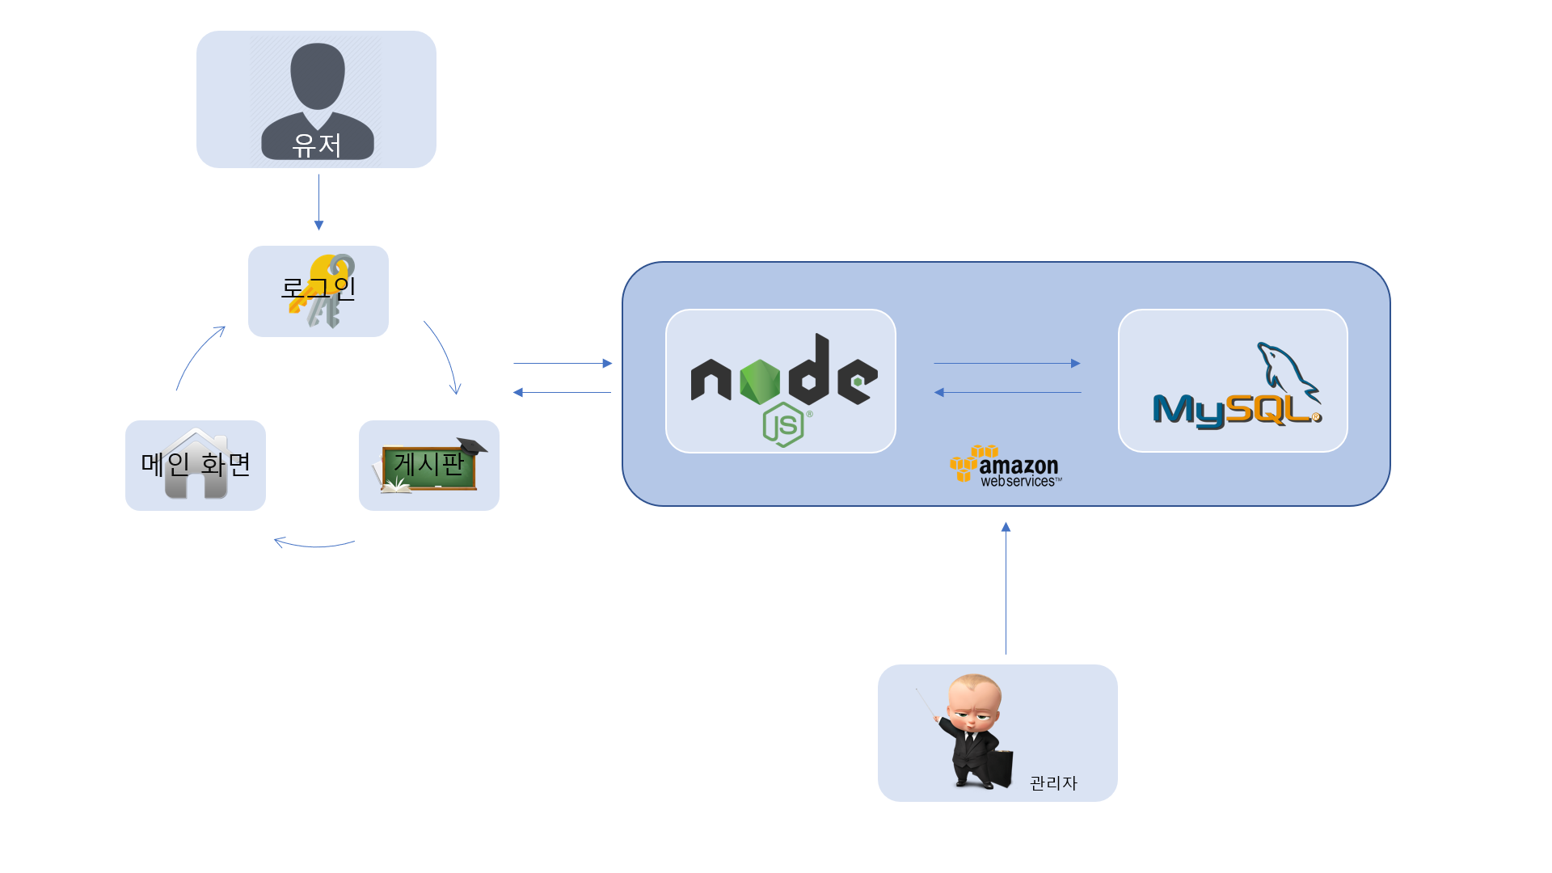
Part 2
흐름도
Pork Katsu

Slide 17
Part 3
서비스 기능
및
설명
Pork Katsu

Slide 18

Part 3
친목 도모
Pork Katsu

Slide 19
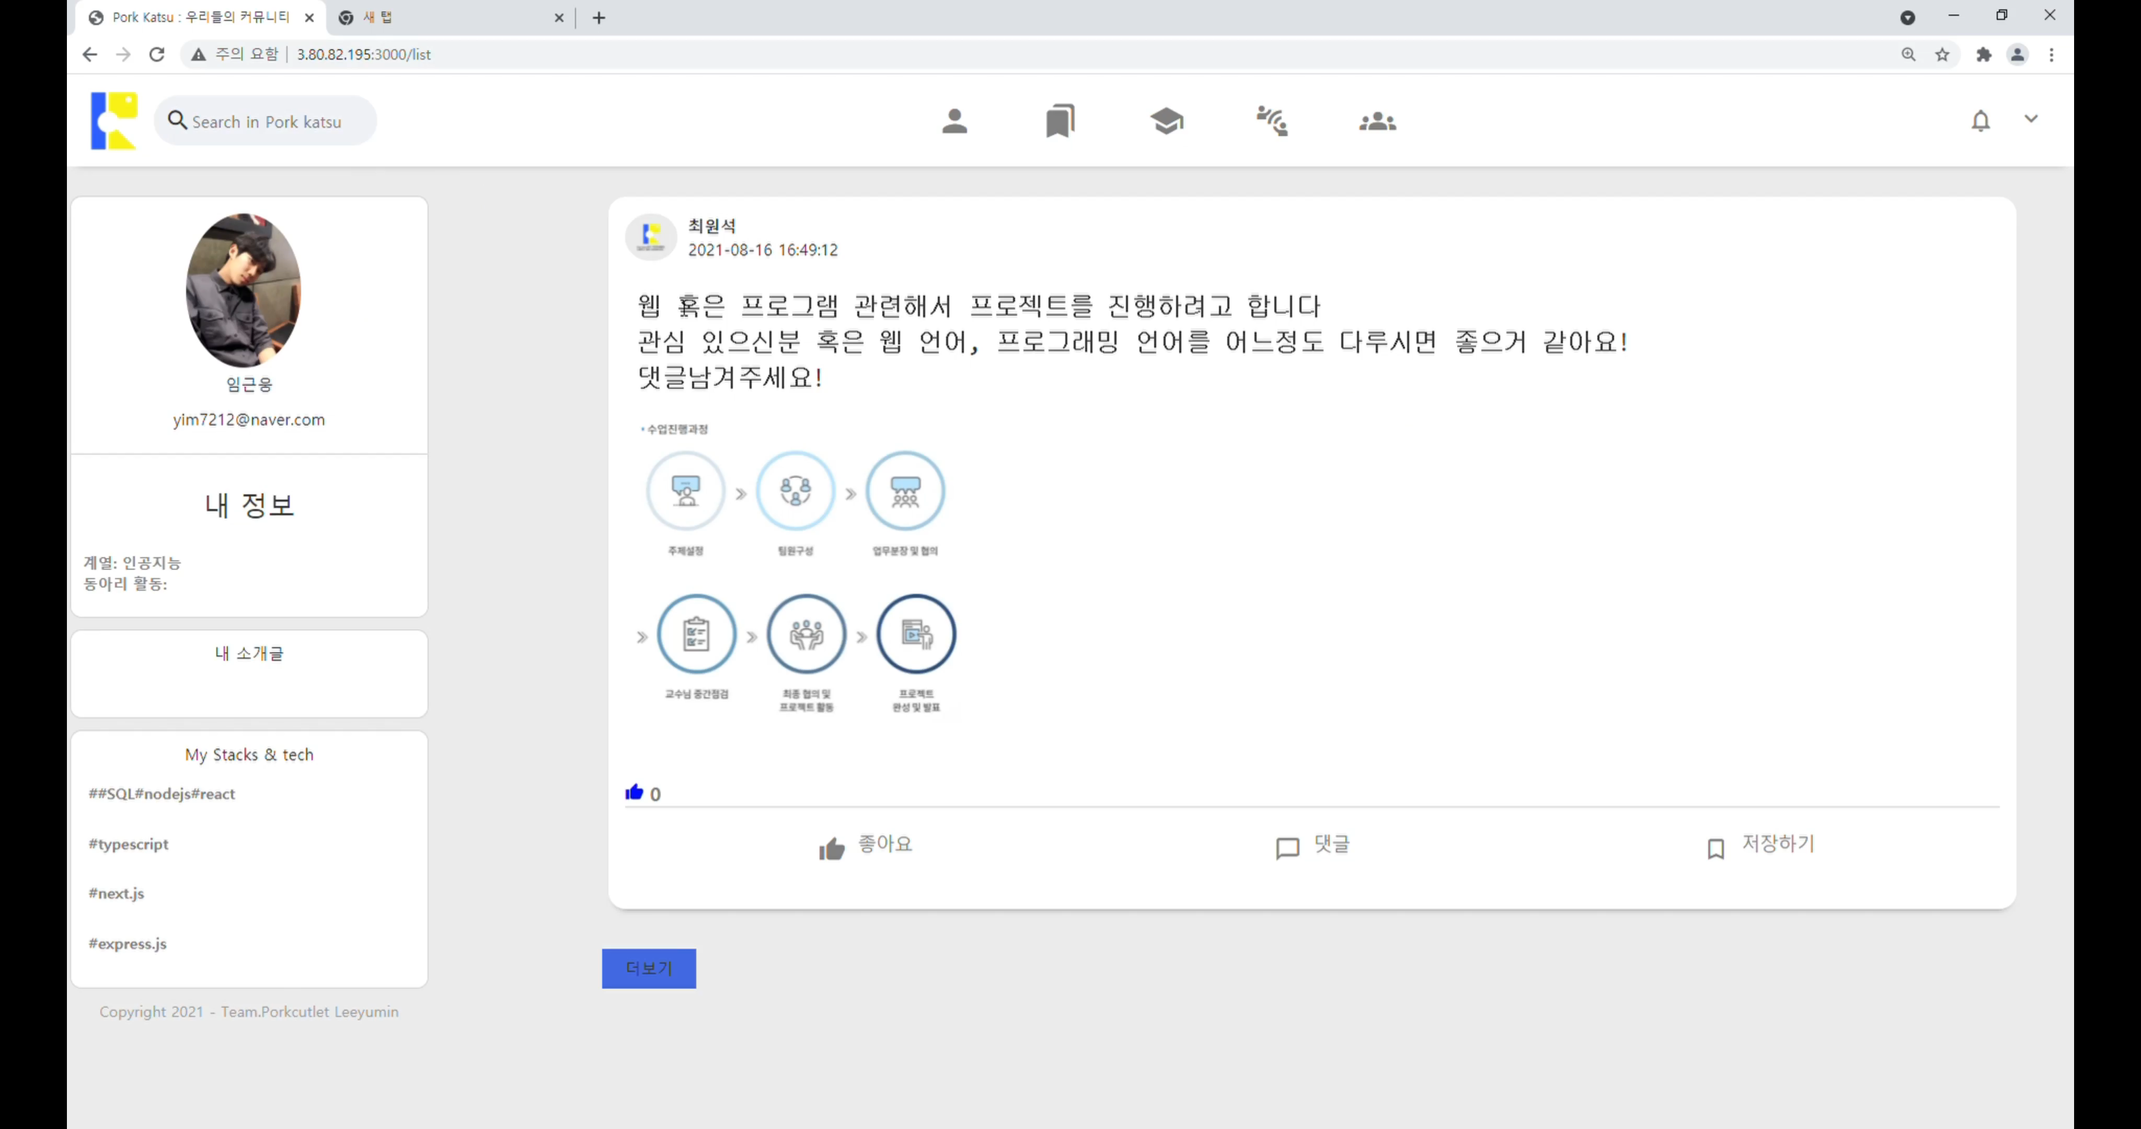
Part 3
프로젝트 구인
Pork Katsu

Slide 20
Part 4
전체 시연 영상
Pork Katsu

Slide 21
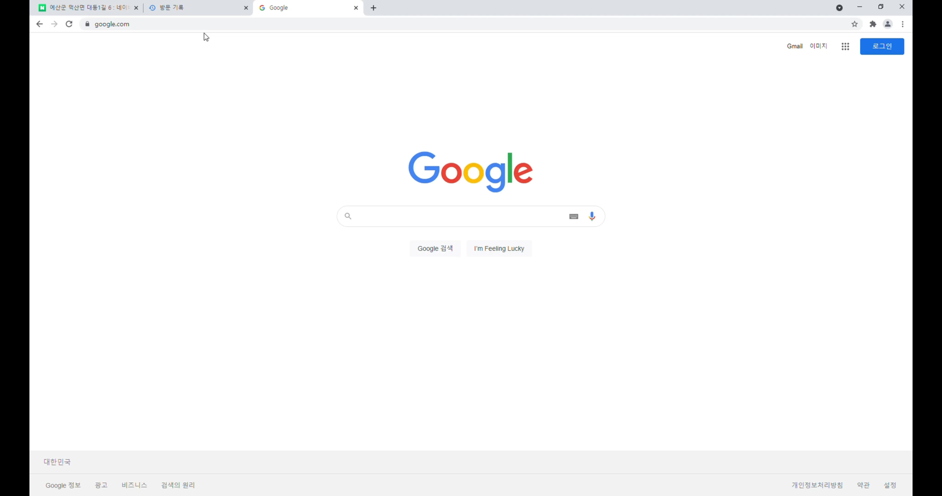
Part 4
Pork Katsu

Slide 22
마무리
Pork Katsu

Slide 23


Role allocation
담당 분담
UI Design & Front-end
이유민, 최태훈
Back-end ( Server, API & Database )
최원석, 임근웅
Pork Katsu

Slide 24
프로젝트 진행 하면서 느낀 점
1
2
3
기획 구상
기술 조사
및 공부
기능 구현
Pork Katsu

Slide 25
프로젝트 진행 하면서 느낀 점
1
기획 구상
처음 팀원을 만났을 때 학기가 시작 한지 이미 어느정도 되었었지만
얼굴을 맞대고 대화를 나눈 건 처음이라 지금 우리의 상황이 안타까웠다.
2
기술 조사 및 공부
처음 우리가 배웠던 거라 쉽게 생각 했지만,
생각 했던 거 보다 훨씬 더 많은 기술이 들어가야 해 당황하고 막막했다.
3
기능 구현
완벽하지 않지만 실제로 작동 되는 기능의 모습을 보면서 희열감을 느꼈다.
Pork Katsu

Slide 26
QUESTION

Slide 27
THANK YOU
끝까지 봐주셔서 감사합니다

